Slide 1
Художня культура України ХVІІ – ХVІІІ ст. Образотворче мистецтво
Художня культура козацької доби. Стиль бароко в українському мистецтві.
Підготувала учитель художньої культури зош І-ІІІ ст. с.Мерва Грицина О.М.

Slide 2
Історична довідка
Козацько – гетьманська доба;
Історичні особливості в розвитку земель України ХVІІ-ХVІІІ ст.;
Розвиток духовної культури;
Українське ( козацьке ) бароко.

Slide 3
Визначальні риси художньої культури доби бароко
Посилення ролі церкви й держави в розвитку мистецтва, поєднання релігійних і світських мотивів та образів;
Динамізм, мінливість, поліфонічність, ускладненість художніх форм;
Тяжіння митців до різких контрастів, складної метафоричності;
Прагнення авторів мистецьких творів до пишного, барвистого стилю, риторичного оздоблення;
Драматична напруженість та експресивність художнього світосприйняття

Slide 4
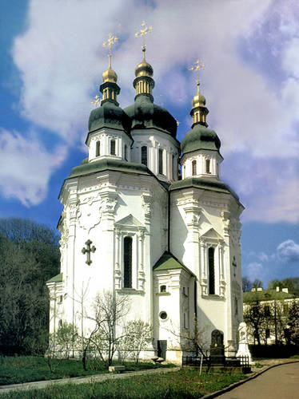
Георгіївський собор Видубицького монастиря. Київ.

Slide 5
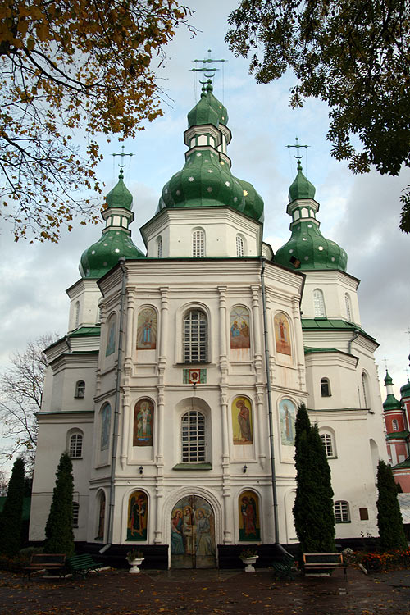
Троїцький собор у Густині

Slide 6
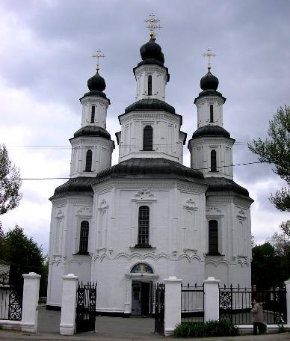
Преображенський собор в Ізюмі

Slide 7
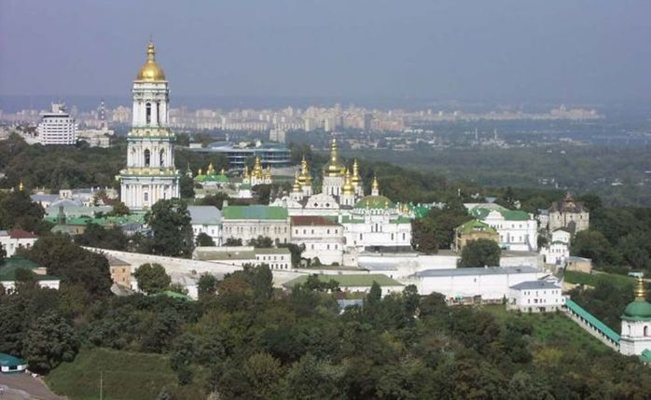
Ансамбль Києво-Печерської лаври

Slide 8
Пригадайте і поясніть значення терміна ансамбль
Поміркуйте, чому ансамблі з’явилися саме за козацько – гетьманської доби?

Slide 9
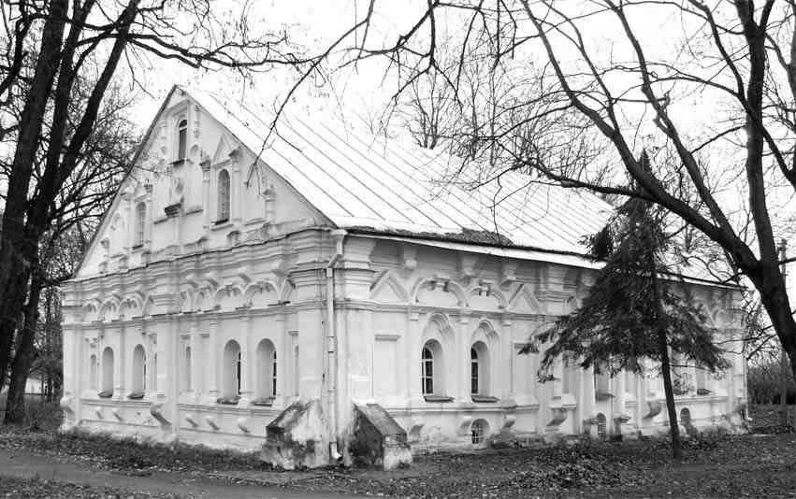
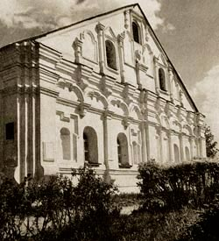
Будинок Я.Лизогуба у Чернігові

Slide 10
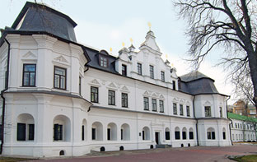
Національний заповідник “Софія Київська”, будинок митрополита

Slide 11
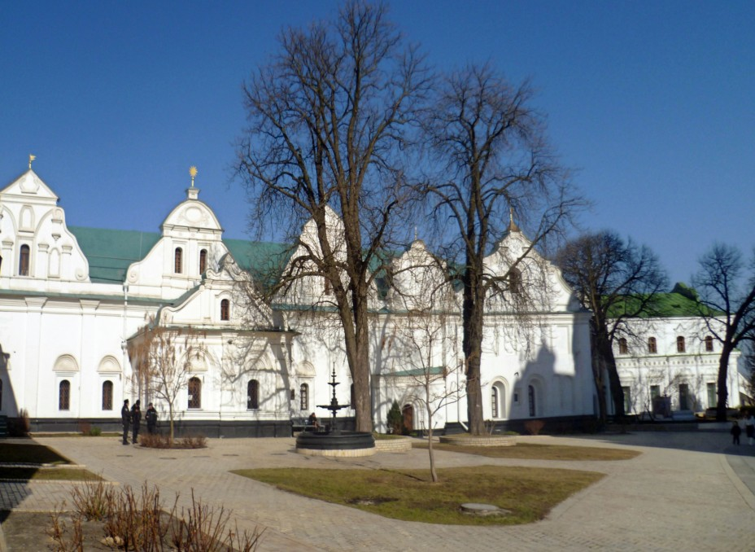
Ковнірівський корпус Києво-Печерської лаври

Slide 12
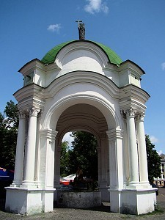
Фонтан “Самсон”

Slide 13
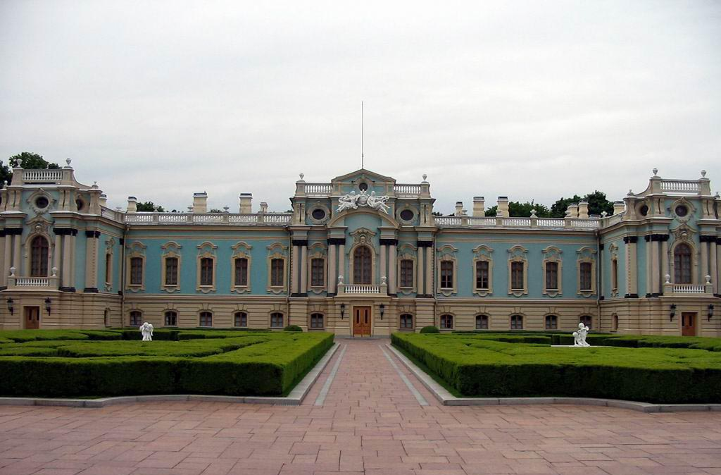
Маріїнський палац . Київ.

Slide 14
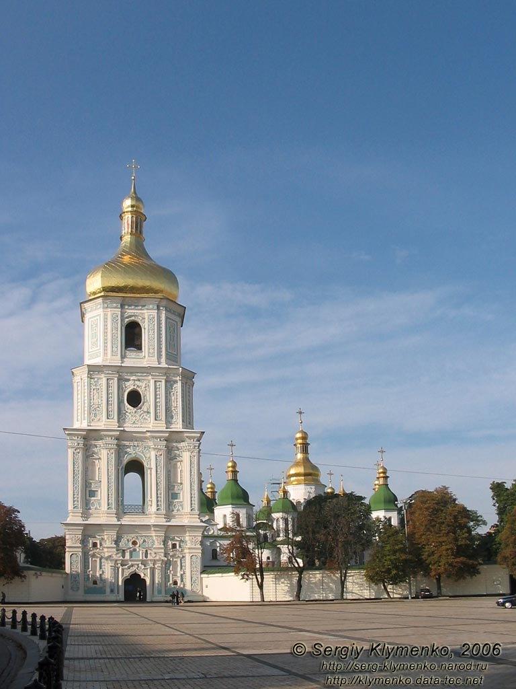
Дзвіниця собору Св.Софії в Києві

Slide 15
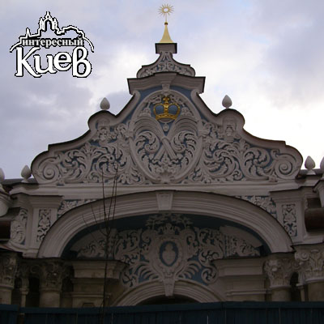
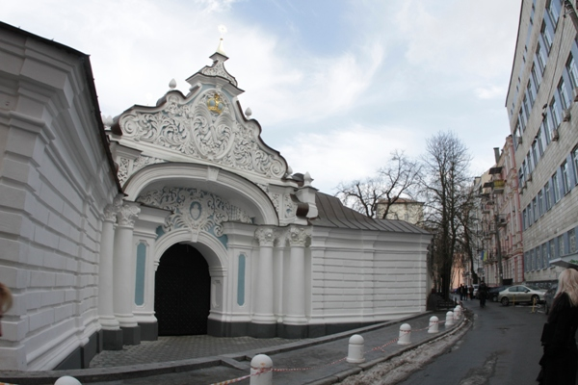
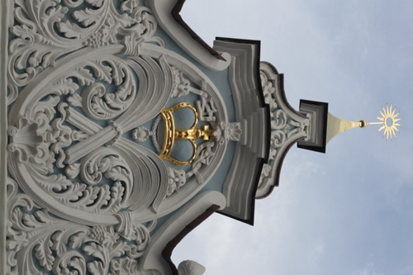
Брама Заборовського

Slide 16
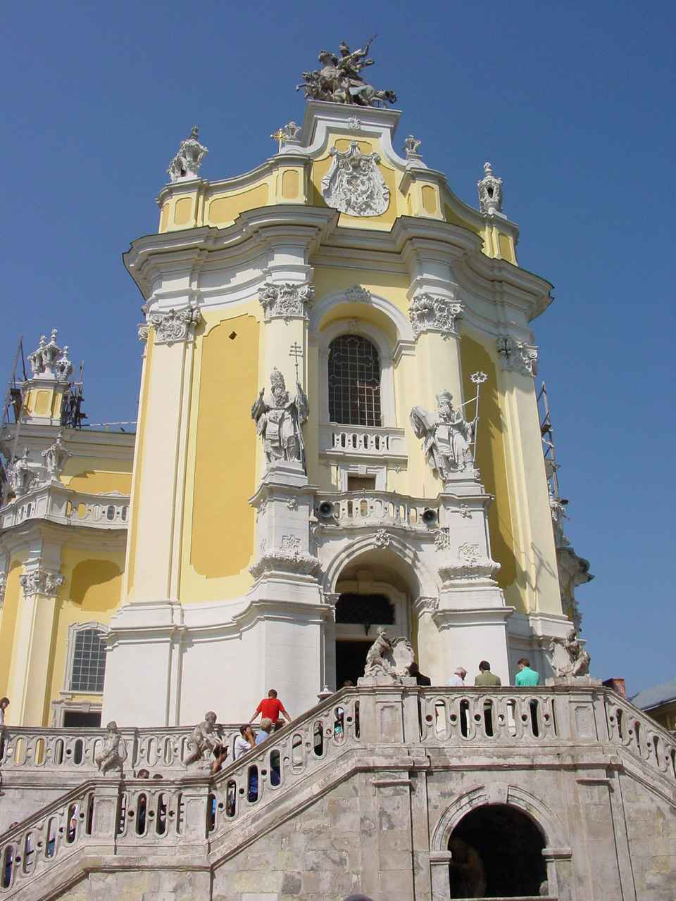
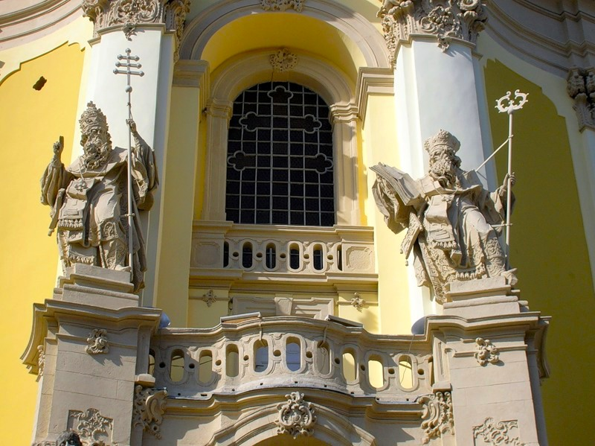
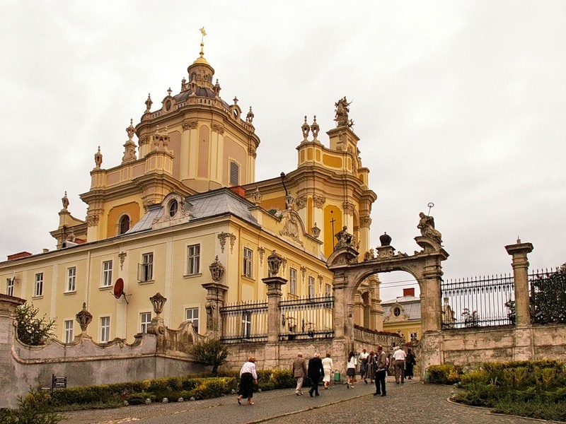
Собор Св.Юра . Львів.

Slide 17
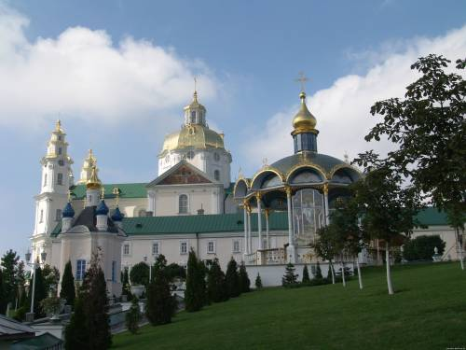
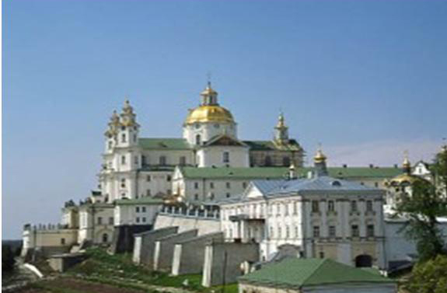
Успенський собор Почаївської лаври

Slide 18
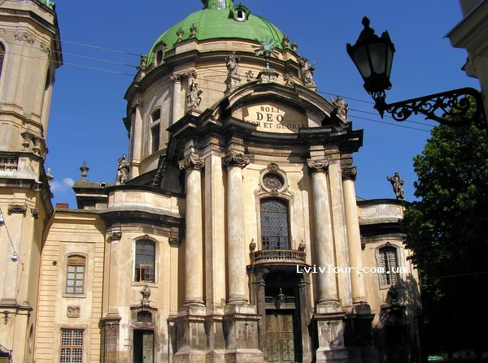
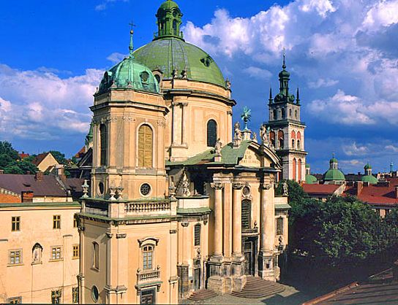
Домініканський костел у Львові

Slide 19
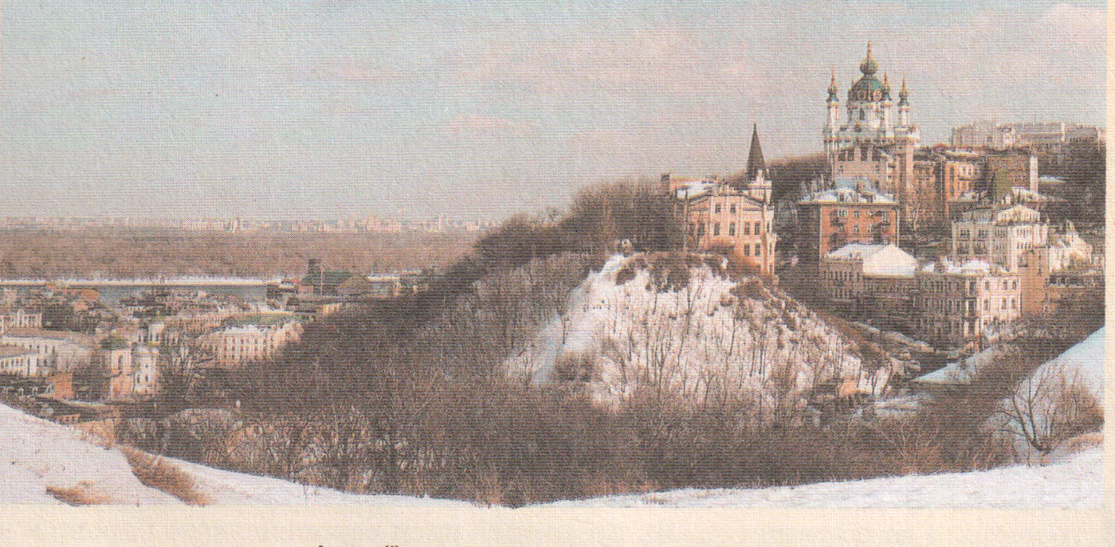
Андріївська церква. Вид з Подолу.

Slide 20
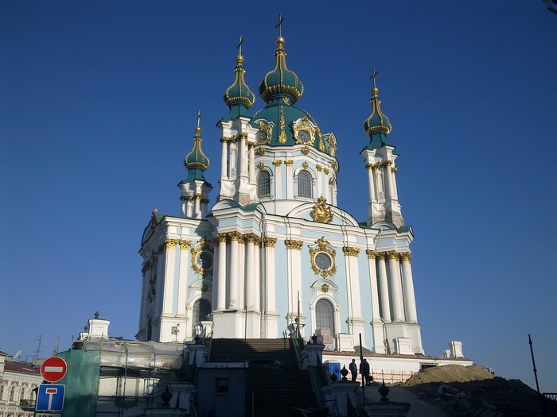
Андріївська церква у Києві

Slide 21
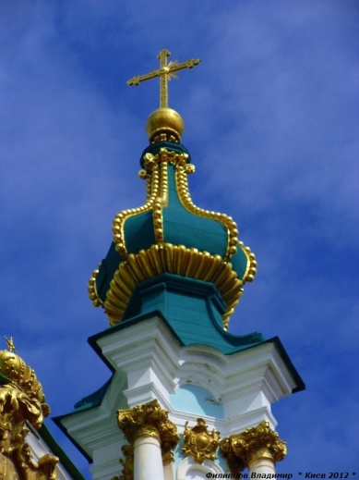
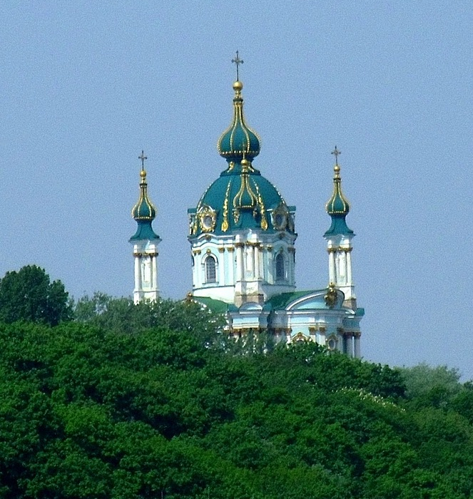
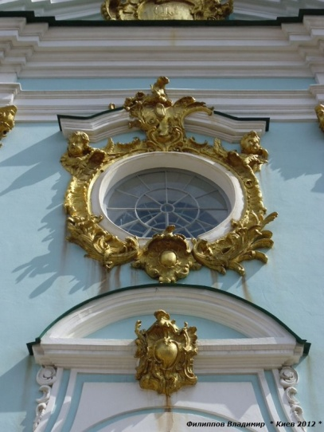
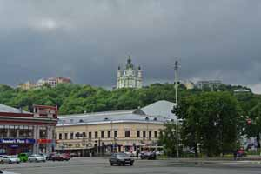
Андріївська церква

Slide 22
Творче завдання
Порівняйте будівлі різних шкіл бароко – західної та східної.
Поміркуйте над відмінностями й спільними рисами.

Slide 23
Словник Бароко ( від іт.- вигадливий) - мистецький стиль у європейському мистецтві ХV-ХVІ ст., започаткований в Італії. Основні риси: підкреслена урочистість, пишна декоративність, динамічність композиції. Фасад – зовнішній бік споруди, що зазвичай виходить на вулицю. Фронтон – завершення фасаду споруди, трикутна площина, обмежена з боків схилами даху, а в основі – карнизом. Пілястра – плоский вертикальний виступ у стіні у вигляді прямокутного стовпа. Капітель – в архітектурі: верхня частина колони, пілястри або стовпа.

Slide 24
Урок закінчено.
Дякую за співпрацю!

